Slide 1
最終成果発表
The C’z (佐分、安部、金指、兼平、小島)

Slide 2
発表概要
チーム紹介
アプリ紹介
・ふとしの悩み
・仕様
・目玉機能
製作軌跡
・課題と成長
反省と今後への活かし方

Slide 3
チーム紹介
役割 |  | IT経験
リーダー | 佐分梨奈 | 無し
DBA | 兼平美波 | 無し
構成管理 | 安部達貴 | 無し
コミュニケーション／品質管理 | 金指雅人 | 無し
発表 | 小島偉央 | 無し
特徴
「５人チームかつ経験者０人」

Slide 4

アプリ紹介
にちにち
アプリ名
概要
自身の健康レベルを把握し、無理なく楽しく改善、成長していけるアプリ
ペルソナ：太田太（ふとし）
・メタボが気になる40代男性
・生活習慣を改善したいが、モチベーションが上がらない
・ほめられて伸びるタイプ。

Slide 5



仕様 システムの流れ
祝！
卒業
長期目標 生成
長期目標選択
長期目標 全消去
短期目標 選択
長期目標 消去
達成可否 報告
2週間
達成
長期目標 達成

Slide 6
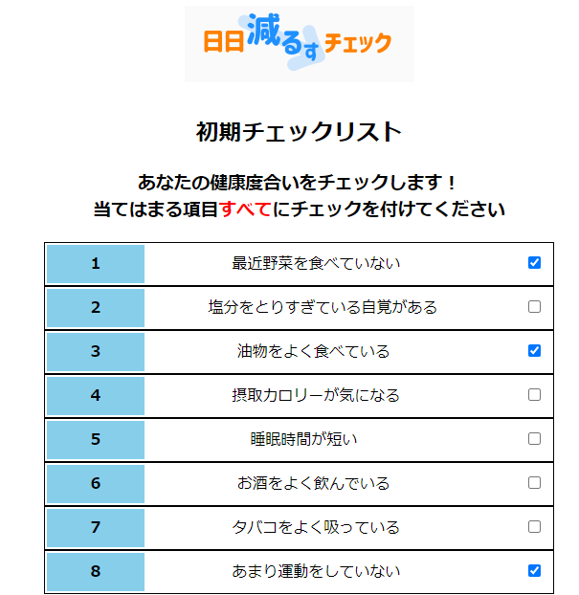
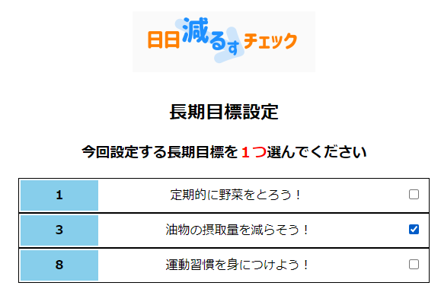
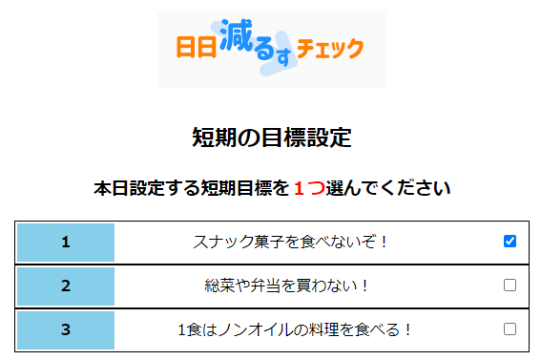
ふとしの悩み：続かない
製作担当：兼平
安部
長期目標
健康のための
２週間の目標
短期目標
習慣化のための
１日の目標

Slide 7
ふとしの悩み：続かない
習慣化
自動で目標生成
ユーザーは☑するだけ
モチベーション維持
＋
目標選択意識

Slide 8
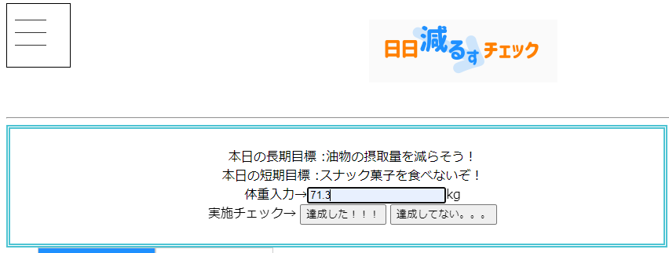
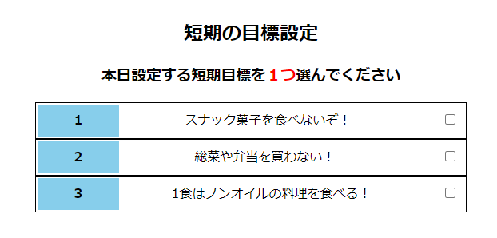
ふとしの悩み：続かない
1日１回ログイン

Slide 9
ふとしの悩み：実感がない
頑張っている
健康になっている
実感が湧かない
長期目標（二週間）
→達成評価ページ
明確なゴール
→卒業ページ

Slide 10
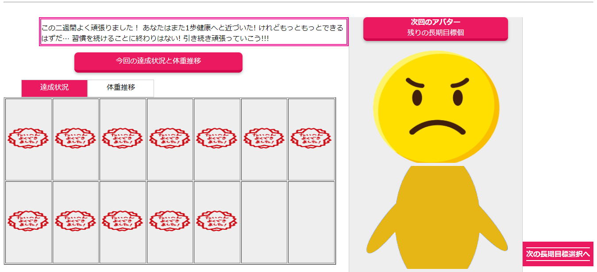
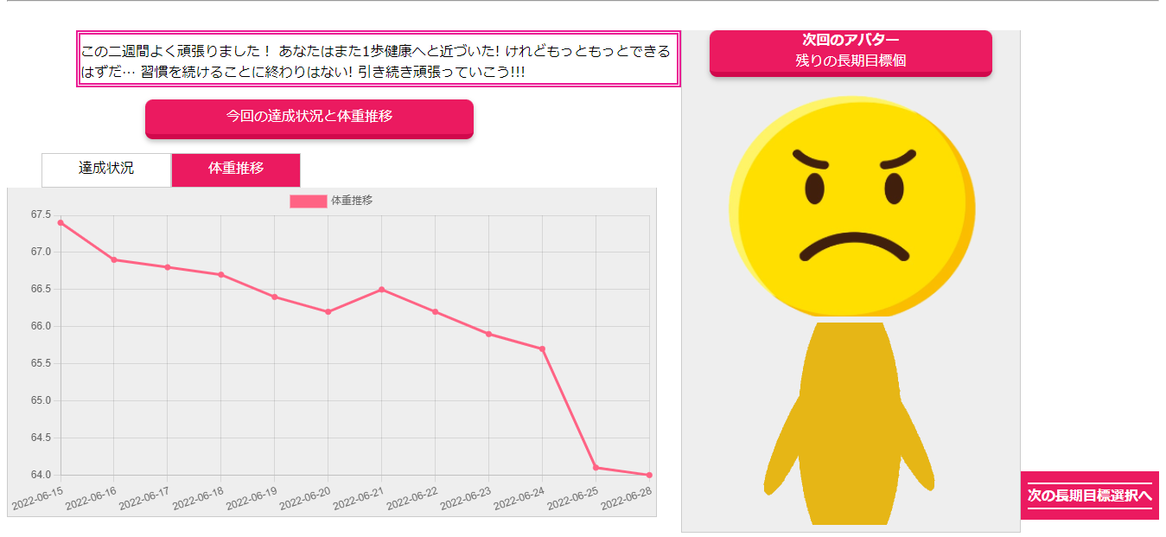
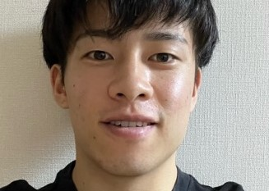
仕様 達成評価ページ
褒めるメッセージで
モチベーションアップ
製作担当：全員
頑張りを可視化

Slide 11
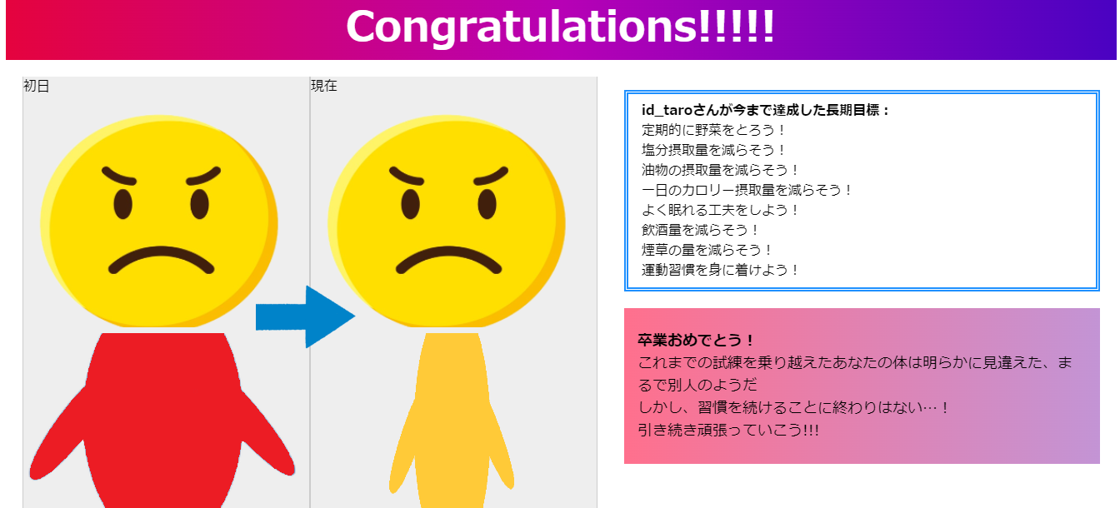
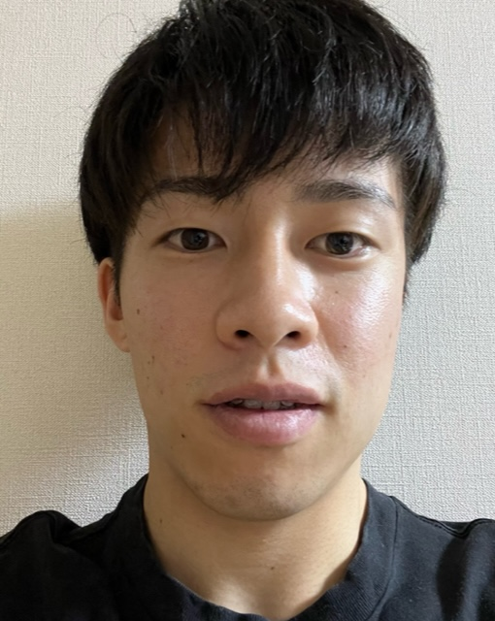
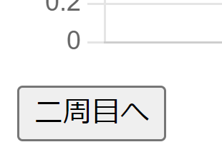
仕様 卒業ページ
担当：小島、佐分、金指
ふとし
ふとし
頑張りを可視化

Slide 12
仕様 システムの流れ
祝！
卒業
長期目標 生成
長期目標選択
長期目標 全消去
短期目標 選択
長期目標 消去
達成可否 報告
2週間
達成
長期目標 達成

Slide 13
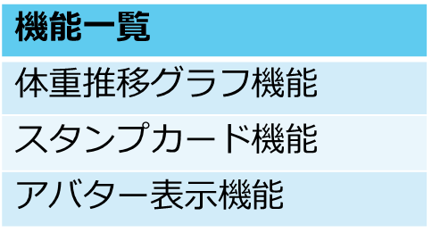
目玉機能
目玉機能が持つ目的
・モチベーションアップ
→視覚的に健康状態、習慣が改善されていく自分の姿がわかる
・意識の成長
→毎日目標に取り組む過程を可視化し、生活習慣への意識を芽生えさせる

Slide 14
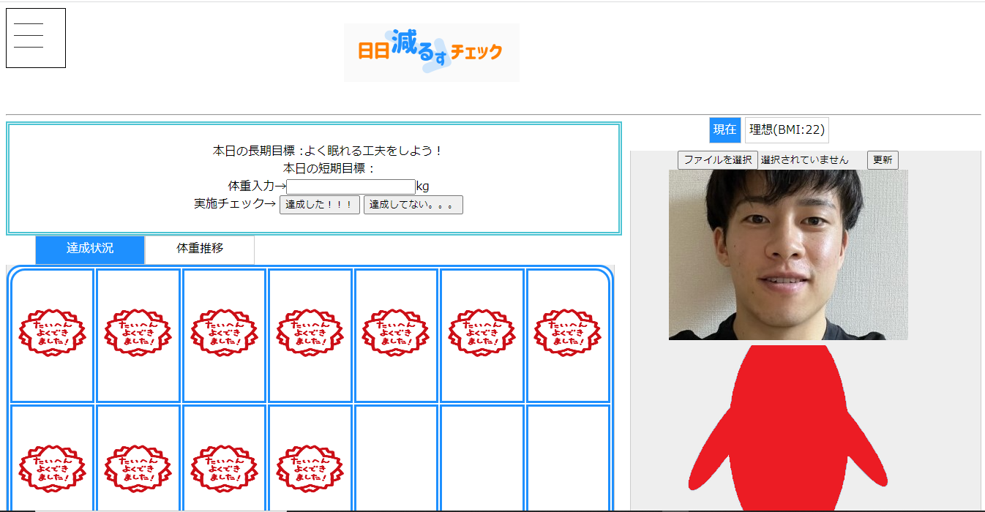
目玉機能
マイページ 担当：全員

Slide 15
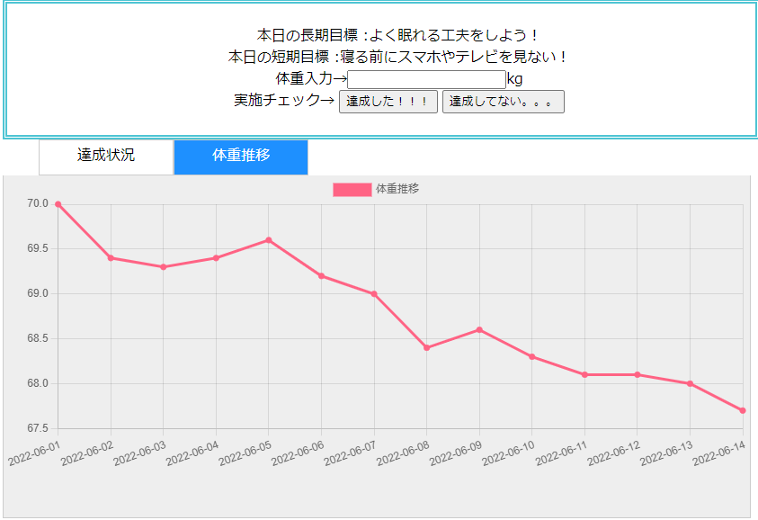
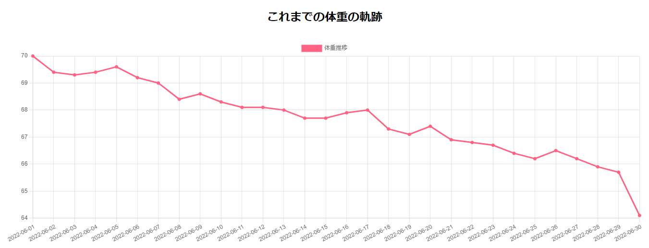
目玉機能
マイページ
体重推移グラフ 担当：金指
これまでの体重の変化を一目で確認可能
→成長を実感
累計

Slide 16
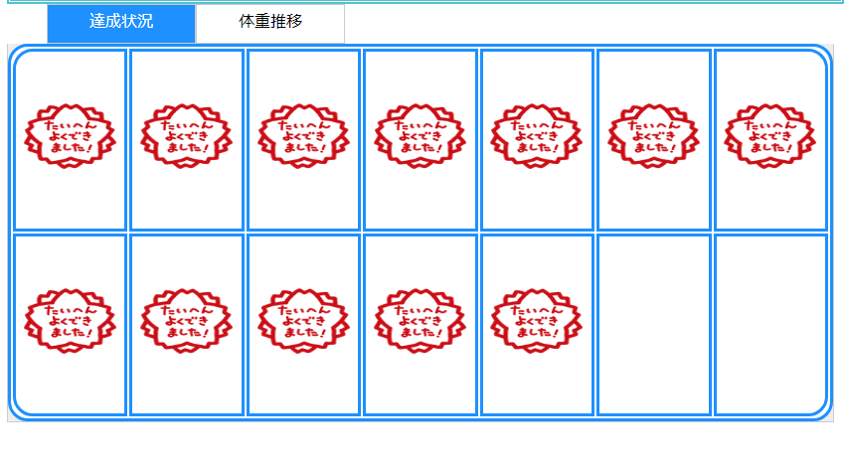
目玉機能
毎日達成度
を実感！
スタンプカード機能 担当：佐分

Slide 17
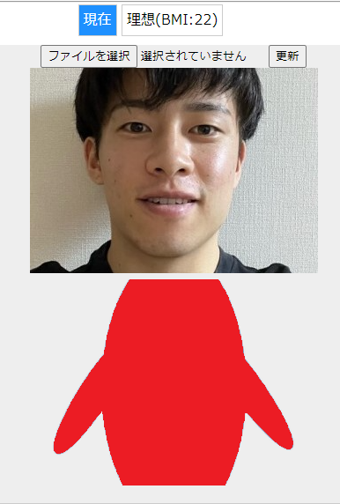
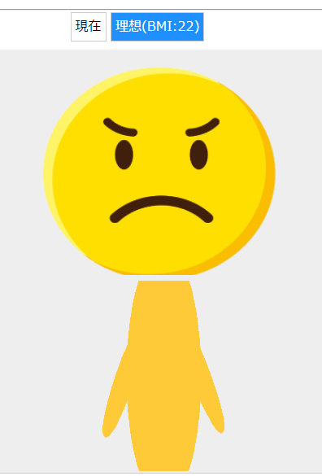
目玉機能
担当：安部、金指、小島
アバター表示機能
特徴
毎日理想像を見られる
現在
理想
① 体の色
残りの長期目標数
9
0
金
①色
② 体の幅
②幅
②幅
BMIの値が１変化するごとに幅が変わる

Slide 18
製作軌跡
The C’z
健康意識の
成長
グループの
成長
メンバーインタビュー
詳細は別資料で！
自己評価
他者評価

Slide 19
製作軌跡
開発段階の課題
作成における全体構成の把握
原因
・質問のタイミングが遅い
・名刺管理アプリ作成時、作ることが目的となっていた
解決策
・悩んだら即質問
・開発期間前半は構成理解のための勉強会
成長

Slide 20
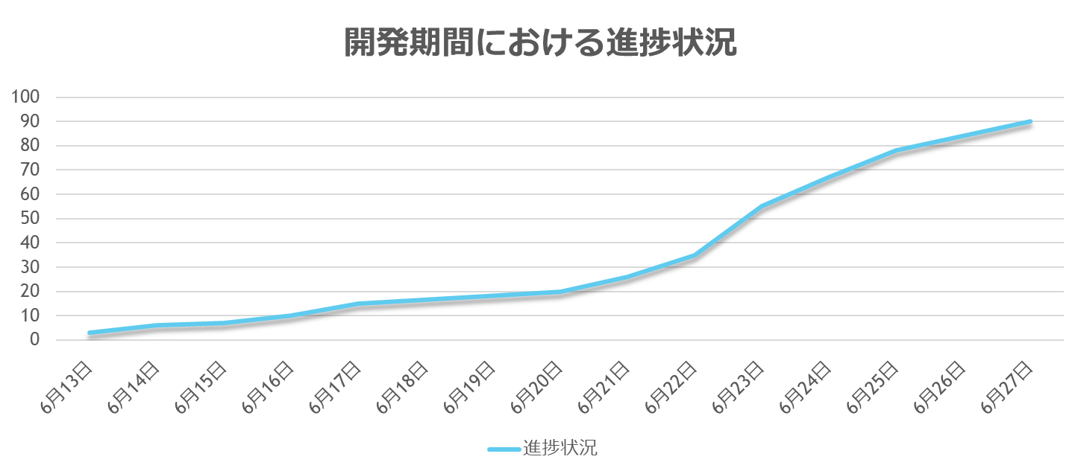
製作軌跡
３つの成長点
① ② ③
質問を臆せず適切なタイミングでできる
webアプリの構成に関して理解が深まった
全体を把握し一人一人が状況に合わせた行動をとれる
課題
ぶち当たり期
③
②
①

Slide 21
反省と今後への活かし方
The C’z最大の課題（解決しなかった課題）
スケジュール管理（計画性）
原因
・タスク管理（５人かつ経験者０）
・スケジュールの根本の見直し
7月以降
・スケジュールを有識者に（上司）に確認する
・スケジュールの振り返り方を見直す
・遅れた理由を考え、取り戻す対策を講じる
現場で活躍できる人材へ

Slide 22
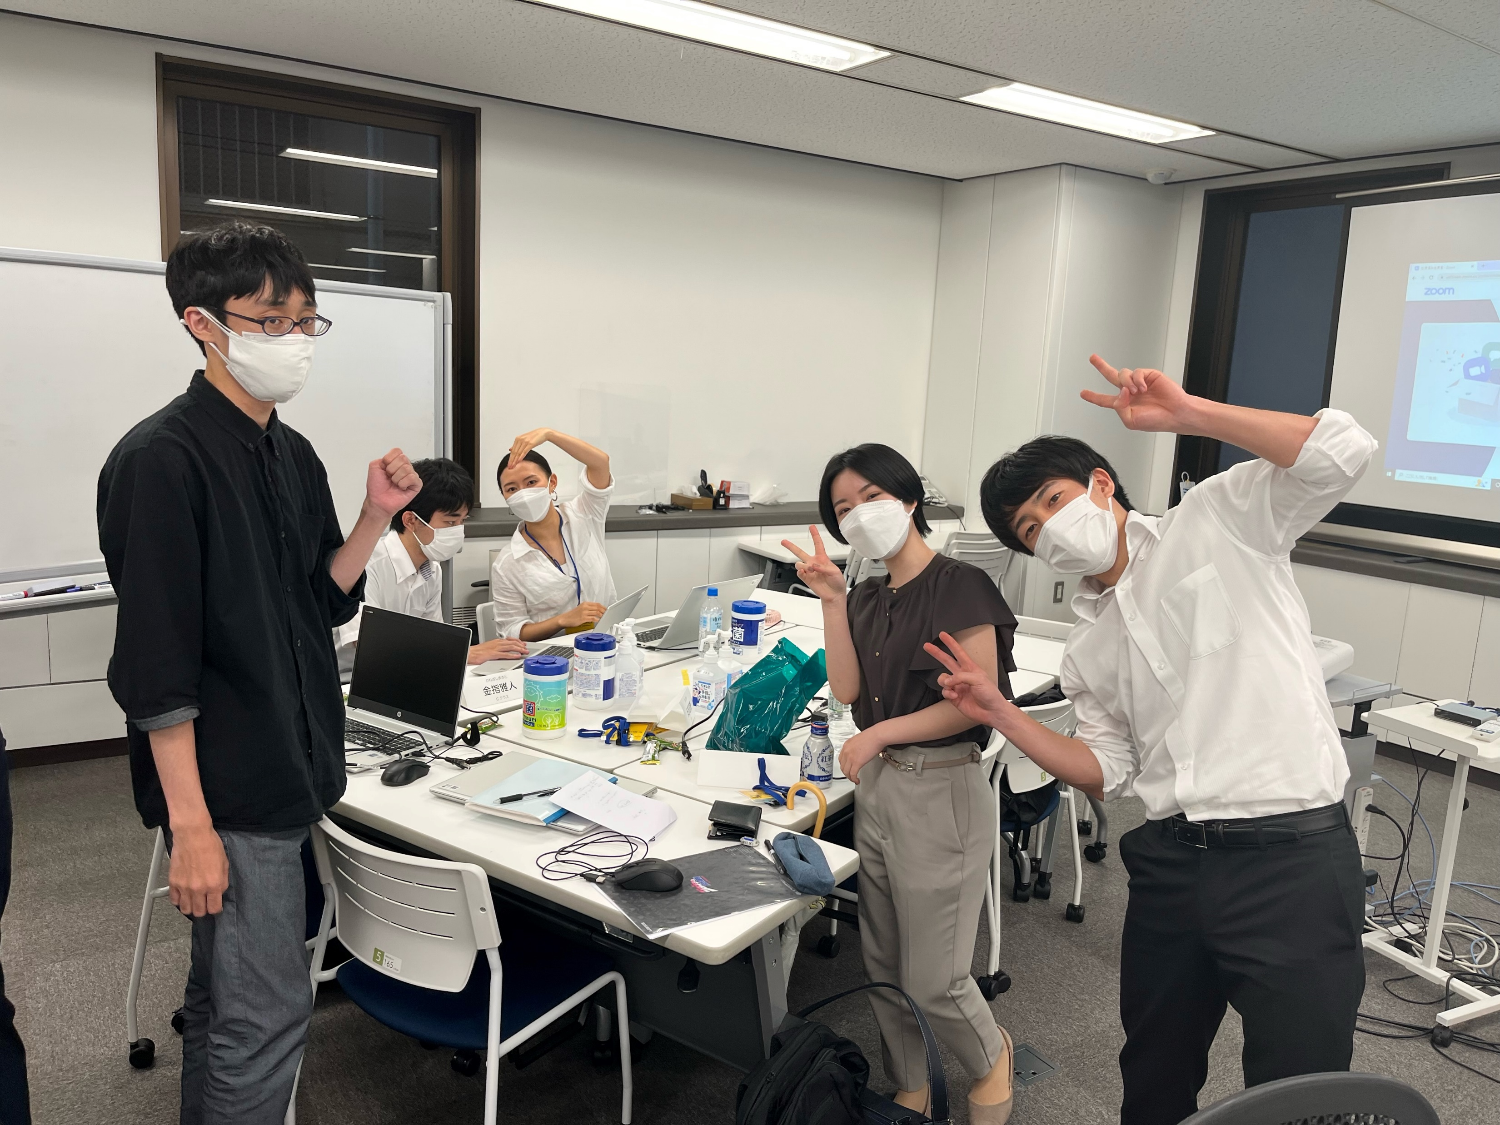
ご清聴ありがとうございました!!!

